Slide 1
Parallel Setsによるライブラリの 組み合わせと利用状況の可視化
井上研究室
矢野裕貴

Slide 2
ライブラリの利用
ソースコードの再利用手段として，オープンソースライブラリの利用が盛んに行われている
メリット
多彩な機能
開発コストの削減
Notes:
一般的に，ソフトウェア開発におけるソースコードの再利用手段として，オープンソースライブラリの利用が行われています．
ライブラリを適切に利用することによって様々な機能を低い開発コストで自身のプロジェクトに取り込むことができます．

Slide 3
ライブラリのバージョンアップ
ライブラリは自身のプロジェクトとは別に開発が進められ，新しいバージョンがリリースされる
機能の追加
バグの修正 など
開発者は使用しているライブラリの更新作業を行う必要がある
互換性の問題
Notes:
ライブラリは自身のプロジェクトとは独立して開発がすすめられ，機能の追加，バグの修正などの要因で新しいバージョンがリリースされます．
利用しているライブラリ内にバグが含まれていた場合などに，開発者は新しいバージョンへの更新作業を行わなければいけないのですが，この際にライブラリのバージョン間の非互換性による問題が発生する場合があります．

Slide 4
バージョン間の非互換性
アップデートの際，互換性を失うような変更が加えられる場合がある
APIの変更などが行われると開発中のプログラムにも修正が必要
ライブラリ間にも依存関係が存在する
ライブラリの組み合わせによっても，非互換性による問題が発生する可能性
Notes:
ライブラリのアップデートの際，クラスやメソッドの削除，シグネチャの変更などが行われると，バージョン間の互換性が崩れます．このようなアップデートを適用した場合，自身のプログラムにも修正を加えるなどの対応が必要になるのですが，ライブラリはそれ自身も他のオープンソースライブラリへの依存関係を持っているものが多く，この互換性の問題がライブラリ間でも同じように発生する場合があります．
これによって，例えば使用しているライブラリのうちの1つを更新することで，同時に使用している他のライブラリが動作しなくなってしまうような可能性が存在します．

Slide 5
研究背景
ライブラリの更新を行う際には，様々なことを考慮する必要がある
機能
品質
互換性
適切な選択が難しい
他の開発者の判断を参考にする
Notes:
開発者が，ライブラリのアップデートを行ったり，新しいライブラリを導入したりする場合にバージョンの選択を行う際には，機能や，品質に加えて，先ほど紹介したような互換性の問題など，様々な要素を考慮する必要があり，判断が難しいです．そこで本研究では，ほかの開発者によって既に行われた判断，つまり既存のシステムにおけるライブラリの利用状況の可視化を行うことで，選択の支援を行います．
．

Slide 6
利用状況の可視化
他のシステムにおけるライブラリの利用状況を，ライブラリ選択の際の判断基準に
例）時間的な利用数の変化[1]
usage
time
[1] Y. M. Mileva, V. Dallmeier, M. Burger, and A. Zeller. Mining trends
of library usage, in ERCIM Workshops, 2009, pp. 57–62.
Notes:
同じような研究が既にいくつか行われていて，例えば，ライブラリの利用数の時間的な変化の可視化を行うことで，利用傾向を探るようなものなどがあります．

Slide 7
提案手法
Parallel Setsを用いた，既存のシステムにおけるライブラリ利用の組み合わせの可視化
Parallel Sets とは，Kosaraらによって提案された複数のパラメータで分類分けできるようなデータに対する可視化手法[2]
組みあわせを考慮することで，ライブラリ間で非互換性による問題が発生するリスクを低減
既に利用された実績のある組み合わせを選ぶと安全である可能性が高い
[2] Robert Kosara. Turning a table into a tree: Growing parallel sets into a purposeful
project. Beautiful Visualization: Looking at Data through the Eyes of Experts, pp. 193-204
Notes:
本研究の提案手法では，Parallel Setsと呼ばれる可視化手法を用いて，ライブラリの組み合わせに着目した利用状況の可視化を行います．
ライブラリ単体ではなく，複数の組みあわせを考慮することで，利用しているライブラリ間で非互換性による問題が発生するリスクを低減することを目的としています．

Slide 8
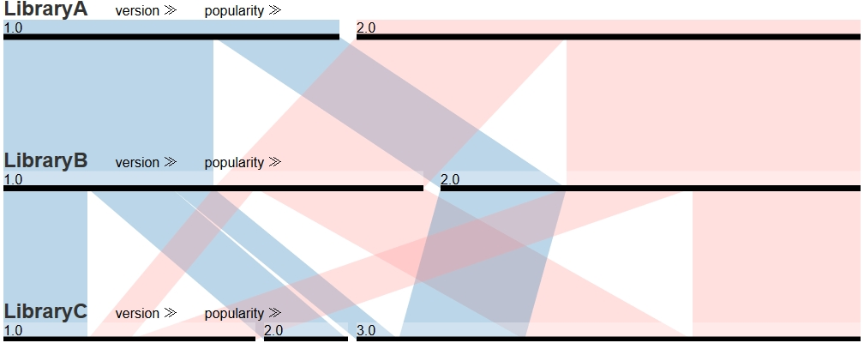
Parallel Setsを用いた ライブラリ利用状況の可視化
それぞれの階層でシステムが各ライブラリのどのバージョンを利用しているかが表される
幅：各バージョンの利用数
線：組み合わせ
色：１層目のライブラリの利用バージョン
Notes:
Parallel Setsを用いた，ライブラリの利用状況の可視化はこのようになります．
それぞれの階層で，システムが各ライブラリのどのバージョンを使用しているのかが分類され，表されています．ここで，幅が各バージョンの利用数を表し，階層間をつなぐ線が利用の組み合わせを表します．線の色は1層目にライブラリの利用バージョンとなっています．

Slide 9
Parallel Sets - データとの対応
ライブラリA,Bの両方を使用している100個のシステムの場合
 |  | Library A
 |  | Ver. 1.0 | Ver. 2.0
Library B | Ver. 1.0 | 25 | 25 | 50
 | Ver. 2.0 | 15 | 35 | 50
 |  | 40 | 60 | 100
25
1.0
40(40%)
40
1.0→1.0
25(25%)
Notes:
説明のため，ライブラリA,Bの両方を使用している100個のシステムにおけるライブラリ利用状況についての可視化例を示しました．
ここで，横幅全体が100個のシステムを表しており，
赤線で示された部分でライブラリAのバージョン1を使用しているシステムが40個あることが表されています．
さらに，そのうち，ライブラリBのバージョン1を同時に使用しているシステムがこの線で表されます．

Slide 10
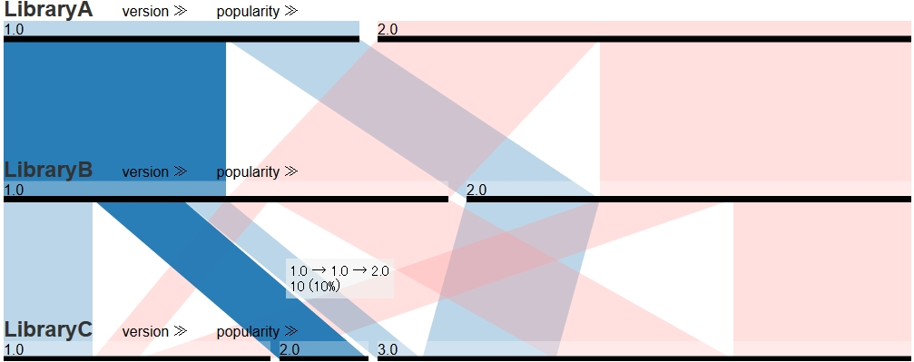
Parallel Sets - 3層以上の場合
3層以上でも同様
1.0→1.0→2.0
10(10%)
Notes:
これは，3層以上になっても同様で，例えばこの線で，ライブラリA,のバージョン1，ライブラリBのバージョン１と，ライブラリCのバージョン2を同時に使用しているシステムの数が表されます．このように組み合わせが線によって表されるので，線が太いものを見ることで，人気の高い組みあわせを知ることができるようになっています．

Slide 11
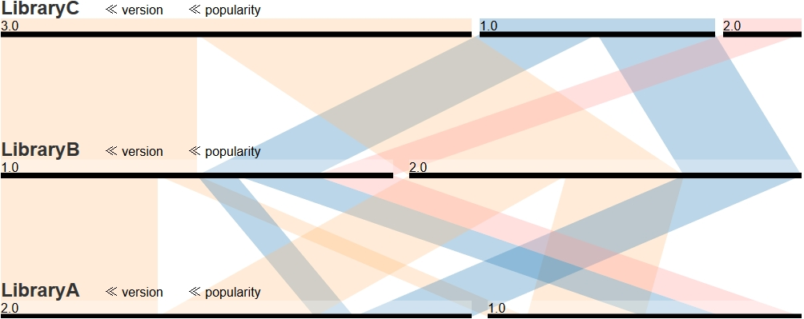
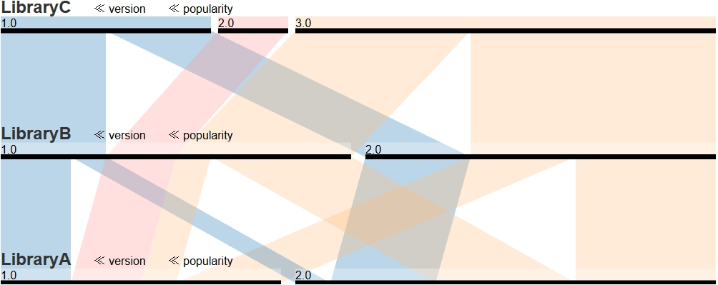
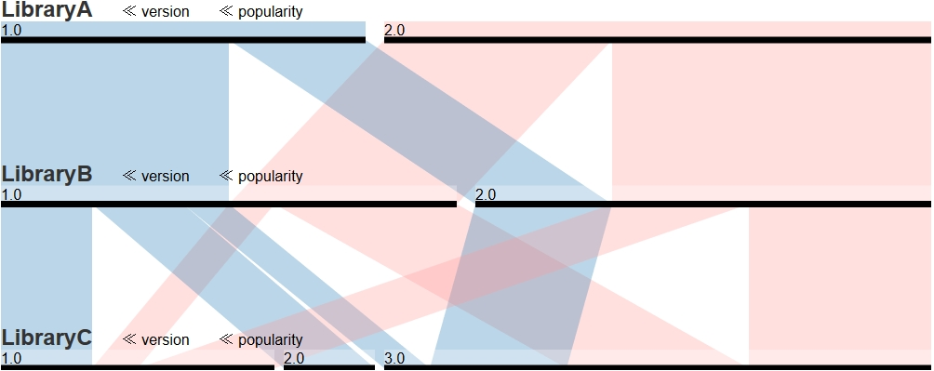
Parallel Sets - 並び替え
各階層の入れ替え
バージョン，利用数順にソート
Notes:
Parallel Setsでは，各階層を入れ替えたり，階層内をバージョン順，や利用数順にソートすることも可能です．

Slide 12
可視化手順
Step1 依存関係データベースの作成
既存のシステムから依存関係を収集
Step2 Parallel Setsの出力
データベースからの検索，可視化を行うツールを作成
Notes:
今回，実際のデータを用いてライブラリ利用の組み合わせを可視化しました．
手順をおおまかに分けると，データベースの作成，図の出力の2つのステップに分けられます．

Slide 13
Step1 依存関係データベースの作成
調査対象
GitHubで公開されている約4000のプロジェクト(2014/8)
100コミット以上
Maven2を用いて管理されている
方法
pom.xmlに記述された依存関係を参照
約40万の依存関係を抽出
Neo4jグラフデータベースへ追加
Notes:
Step1では，GitHubで公開されている約4000のMaven2というプロジェクト管理ツールを使用しているプロジェクトにおける2014年8月時点の最新コミットを対象とし，依存関係の調査を行いました．
これは，Mavenプロジェクト内に含まれるPomファイルという設定ファイルに記述された依存関係を参照することによって行いました．
結果，約40万の依存関係を抽出でき，Neo4jグラフデータベースへの追加を行いました．

Slide 14
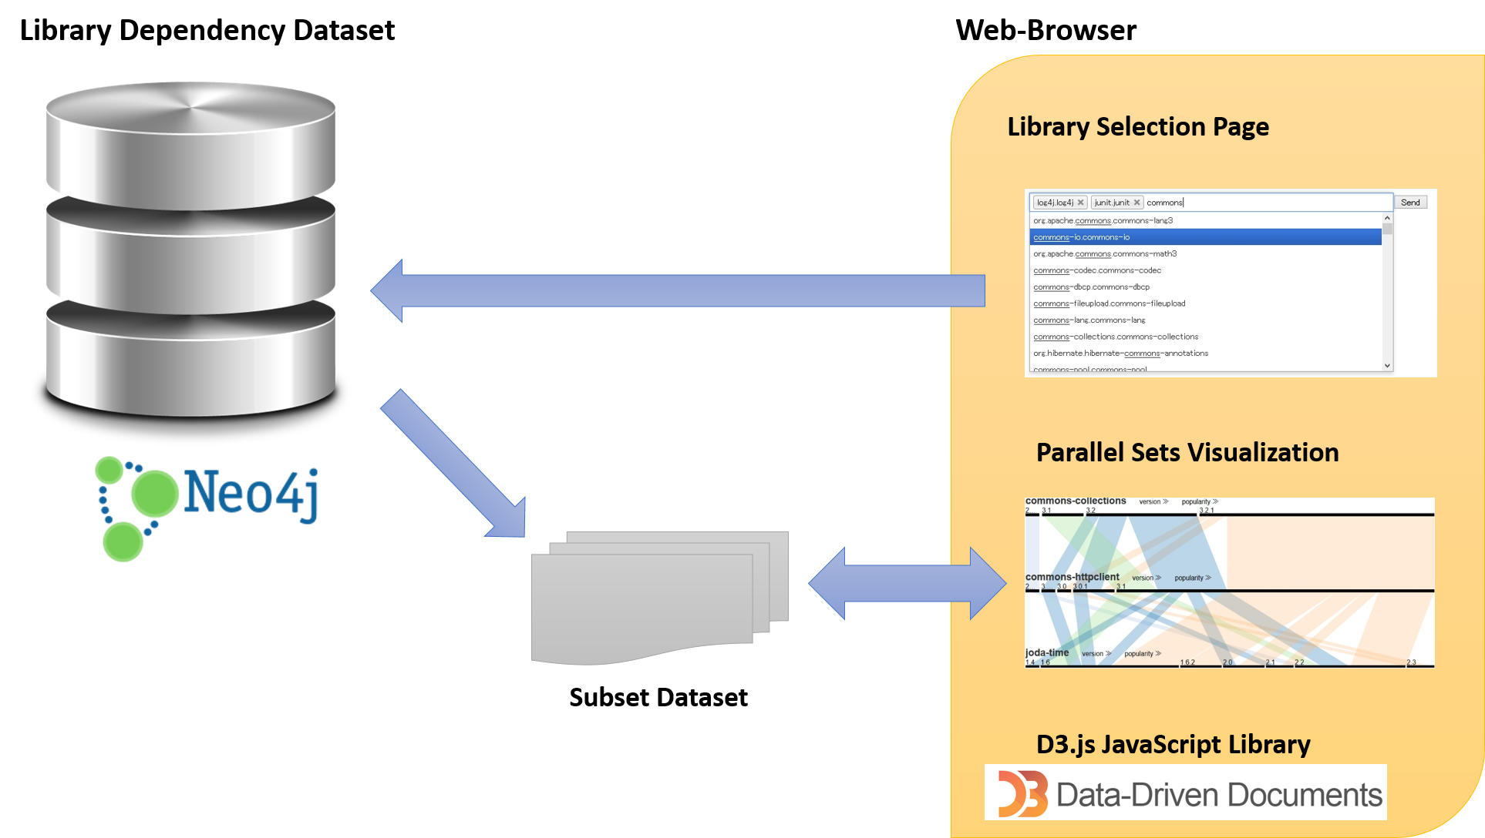
Step2 Parallel Setsの出力
データベースから選択ライブラリに関するデータの検索，結果の可視化
Query
Notes:
Step 2では図のような構造のツールを作成し，可視化を行えるようにしました．
作成ツールでは，ライブラリ名を複数選択することによって，選択したライブラリを使用しているシステムの検索を行い，結果をD3.jsというJavascriptのライブラリを用いて可視化します．

Slide 15
使用例（ケース設定)
開発中のHttpのクライアントアプリケーションに新しく，Joda-Timeというライブラリを導入したい
現在使用しているライブラリ
・Commons-Collections : Ver. 3.2
・Commons-HttpClient : Ver. 3.1
Q1. Joda-Timeのどのバージョンが現在の環境に適合する可能性が高いか
Q2. 使用中のライブラリのアップデートも行うとしたら， どんな組み合わせが良いか
Notes:
使用例をケース設定を行い解説していきます．
開発中のHttpのクライアントアプリケーションにおいて，新しくJoda-Timeというカレンダーを扱うライブラリを導入するとします．
現在使用しているライブラリはCommons-Collections ver. 3.2とCommons-HttpClientのver. 3.1となっています．
このケースにおいて，Joda-Timeを導入する際，どのバージョンを選択するのがよいかと，使用しているライブラリも合わせてアップデートする場合，どのような組み合わせがよいか
の2つの質問を設定し，本可視化を用いて回答を行っていきます．
．

Slide 16
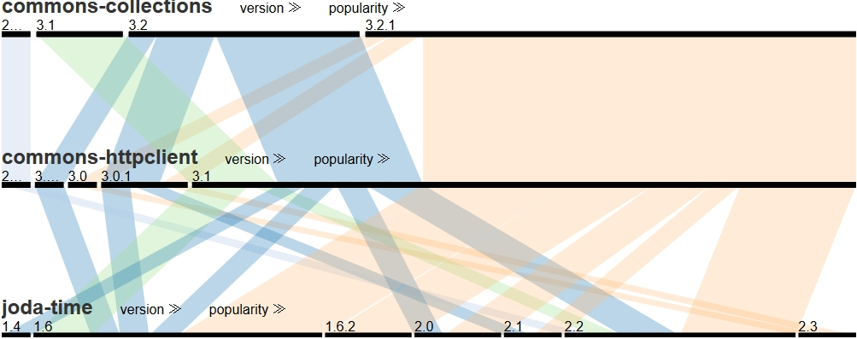
Q1:Joda-Timeのどのバージョンを選ぶか
同じ組み合わせで2つのライブラリを使用しているシステムが，Joda-Timeのどのバージョンを使用しているかを調べる
現在使用しているライブラリ
・Commons-Collections : Ver. 3.2
・Commons-HttpClient : Ver. 3.1
Notes:
まず，Joda-timeのどのバージョンを利用すべきかを調べます．

Slide 17
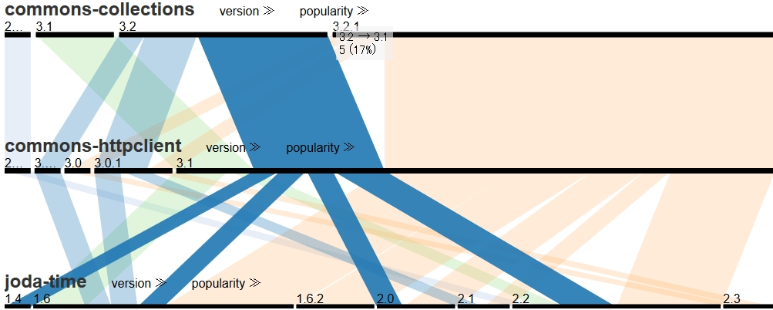
Q1:Joda-Timeのどのバージョンを選ぶか
3.2→3.1の組み合わせに対して，Joda-Timeの4つのバージョンが使用されている
候補
Ver. {1.4, 1.6, 2.0, 2.2}
候補
Notes:
この図をみるとこの範囲で表された部分が同じ組み合わせで2つのライブラリを使用しているシステムであることがわかります．この線は４つに分かれているので，これを辿ることで，候補となるバージョンが1.4,1.6.2.0.2.2であることがわかります

Slide 18
Q2: 3つのライブラリのバージョンの組み合わせの選択
利用数が多い組み合わせを探した場合
Commons-Collections | Ver. 3.2.1
Commons-HttpClient | Ver. 3.1
Joda-time | Ver. 1.6
Notes:
2つ目の使用中のライブラリも組みあわせてアップデートを行う場合です．
単純に利用数が一番多い組み合わせを見ると，3.2.1→3.1→1.6の組み合わせとなっています．

Slide 19
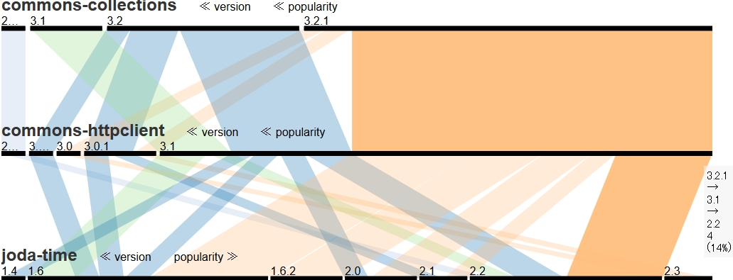
Q2: 3つのライブラリのバージョンの組み合わせの選択
新しいバージョンの組み合わせを優先した場合
Commons-Collections | Ver. 3.2.1
Commons-HttpClient | Ver. 3.1
Joda-time | Ver. 2.2
Notes:
次にバージョン順に並べ替えてみることで，できる限り新しいバージョンの組み合わせを探すと，3.2.1,3.1.2.2の組み合わせが見つかります．ここで，joda-timeの最新バージョン

Slide 20
まとめと今後の課題
まとめ
ライブラリの組み合わせに着目した利用状況の可視化の提案
実際のデータに対する可視化を行った
今後の課題
ライブラリ同士の比較を行いやすいように
他の可視化手法との組み合わせ
Notes:
まとめです
本研究では，ライブラリの組み合わせに着目した利用状況の可視化を提案しました．また．実際のシステムにおける利用状況のデータを収集し，実際に可視化を行いました．
今後の課題としては，
今回実装したツールでは，ライブラリのバージョン選択の補助のみを想定していたが，辛かったため，ほかの可視化手法と組み合わせるなどして，どのライブラリを利用するかの選択の補助も行えるようにしたい．

Slide 21
Parallel Sets
 |  | Library A
 |  | Ver. 1.0 | Ver. 2.0
Library B | Ver. 1.0 | 25 | 25 | 50
 | Ver. 2.0 | 15 | 35 | 50
 |  | 40 | 60 | 100

Slide 22
可視化ツール作成
GitHubで公開されている約4000のプロジェクトにおける，約40万の依存関係を抽出
ライブラリを選択することで，データベースから検索を行い，Parallel Setsで可視化を行うツールを作成した

Slide 23
Commons-
Collections
Ver. 3.2
Commons-
HttpClient
Ver. 3.1
Joda-Time
Ver. ?
MySystem
Ver. 1
MySystem
Ver. 1
Update

Slide 24
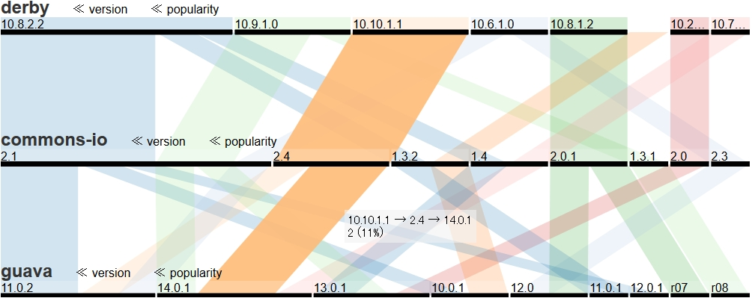
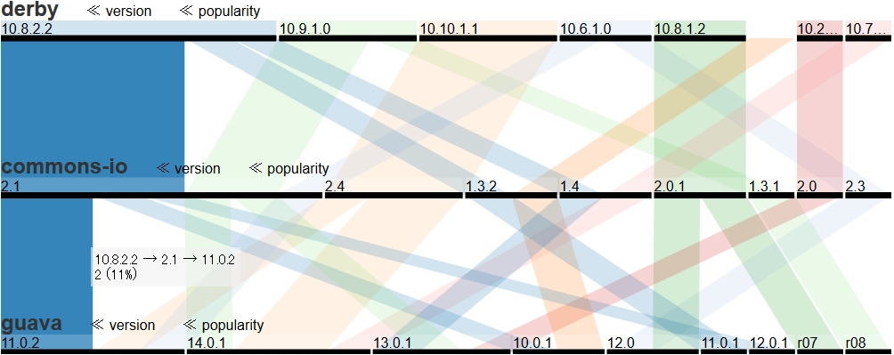
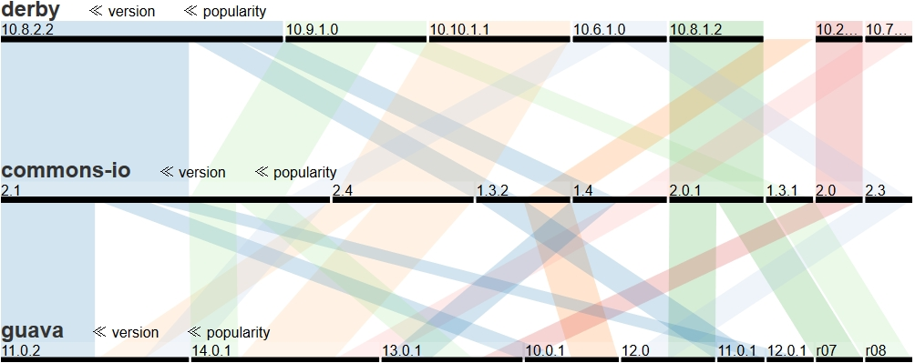
使用例
人気順にソート
候補
10.8.2.2→2.1→11.0.2
10.10.1.1→2.4→14.0.1

Slide 25
Parallel Sets
 |  | Library A
 |  | Ver. 1.0 | Ver. 2.0
Library B | Ver. 1.0 | 25 | 25 | 50
 | Ver. 2.0 | 15 | 35 | 50
 |  | 40 | 60 | 100
25
25
1.0→1.0
25(25%)
2.0→1.0
25(25%)

Slide 26
Parallel Sets
 |  | Library A
 |  | Ver. 1.0 | Ver. 2.0
Library B | Ver. 1.0 | 25 | 25 | 50
 | Ver. 2.0 | 15 | 35 | 50
 |  | 40 | 60 | 100
25
25
1.0→1.0
25(25%)
2.0→1.0
25(25%)

Slide 27
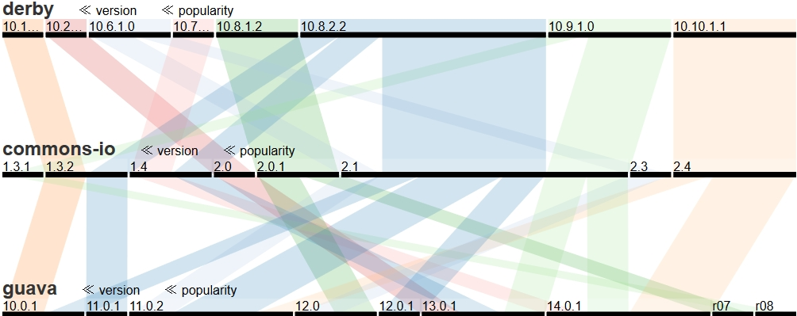
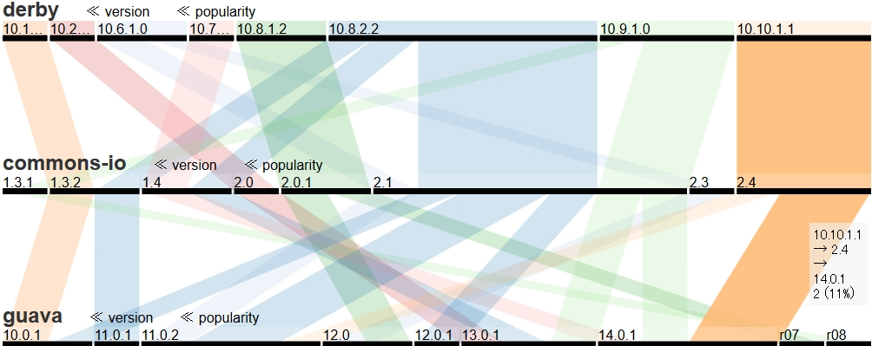
使用例
バージョン順にソート
10.10.1.1→2.4→14.0.1に決定

Slide 28
Step2 データベースの作成
Neo4j グラフデータベースを使用
node(頂点)と2つのノード間のrelationship(関係)によって構成
各ノードと関係にはプロパティを設定することができる
ノード： システム，ライブラリ
関係： 依存関係

Slide 30
使用例（ケース設定)
Joda-Timeのどのバージョンが現在使用中のライブラリと組み合わせて使用されているか
使用中のライブラリのアップデートも行うとしたら， どんな組み合わせが良いか
現在使用しているライブラリ
・Commons-Collections : Ver. 3.2
・Commons-HttpClient : Ver. 3.1

Slide 31
使用例(2)
合わせて使用中のライブラリもアップデートを行う場合どんな組み合わせが良いか
利用数が多いもの
新しいバージョン
Notes:
タイトル変更

